Slide 1
Тема: «Мир симметрии и симметрия мира»
Научный форум молодых исследователей
«Шаг в будущее»
Автор:
Киселёва Злата
МАОУ « Ярковская СОШ»
С. Ярково
6 «В» класс
Научный руководитель:
Ганихина Антонина Владимировна
Учитель математики
Российская Федерация с. Ярково
2017 год

Slide 2
Гипотеза:
Во всём есть симметрия.
Основополагающий вопрос:
Зачем природа создаёт симметрию?

Slide 3
Проблемные вопросы учебной темы
Почему в природе существует симметрия?
Каким образом законы природы подчиняются принципам симметрии?
В каких явлениях или объектах реального мира можно найти проявление симметрии?
Возможен ли мир без симметрии?

Slide 4
Учебные вопросы и ответы
Что такое симметрия?
Симметрия ( от греч.- означает соразмерность)- это пропорциональность или гармония в расположении одинаковых предметов какой-либо группы или частей в одном предмете, причём гармоничное расположение определяется одной или несколькими воображаемыми зеркальными плоскостями.

Slide 5
Как проявляется симметрия в геометрии?
Геометрическая симметрия- это наиболее известный тип симметрии для многих людей. Геометрический объект называется симметричным, если после того как он был преобразован геометрически, он сохраняет некоторые исходные свойства.

Slide 6
Какие виды симметрий существуют?
Симметрия бывает: осевая, центральная, зеркальная, поворотная и переносная.
Каковы свойства различных видов симметрии?
1. Для любой точки плоскости всегда можно построить симметричную ей точку относительно некоторой прямой и только одну.
2. Отрезок, соединяющий симметричные точки, перпендикулярен оси симметрии и делится ею пополам.
3. Если отрезки симметричны относительно некоторой прямой, то их длины равны.
4. При симметрии относительно прямой, угол преобразуется в равный ему по величине угол.
5. При симметрии относительно прямой сохраняется отношение «лежать между» для трёх точек, лежащих на одной прямой.

Slide 7
Какие фигуры называются симметричными?

Slide 8
Где в окружающем мире проявляется симметрия?
Нам нравится смотреть на проявление симметрии в природе, на идеально симметричные сферы планет или Солнца, на симметричные кристаллы, на снежинку, наконец, на цветы, которые почти симметричны» (Р. Фейман).
Симметрия в природе – это мир вокруг нас. Наука, изучающая её, называется биосимметрией. Ярким примером симметрии в неживой природе являются кристаллы, именно они вносят в мир неживой природы очарование симметрии.
Кто из нас не любовался зимой падающими и тающими снежинками. Каждая из них, если внимательно присмотреться – это маленький кристалл замёрзшей воды. Снежинки могут иметь разную величину и форму.

Slide 9
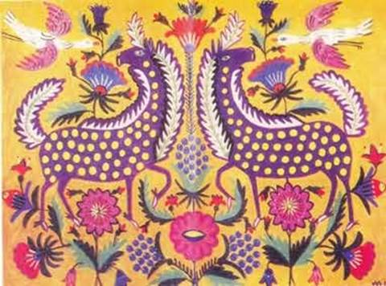
Симметрия относительно прямой называется осевой симметрией (зеркальным отражением относительно прямой).

Slide 10
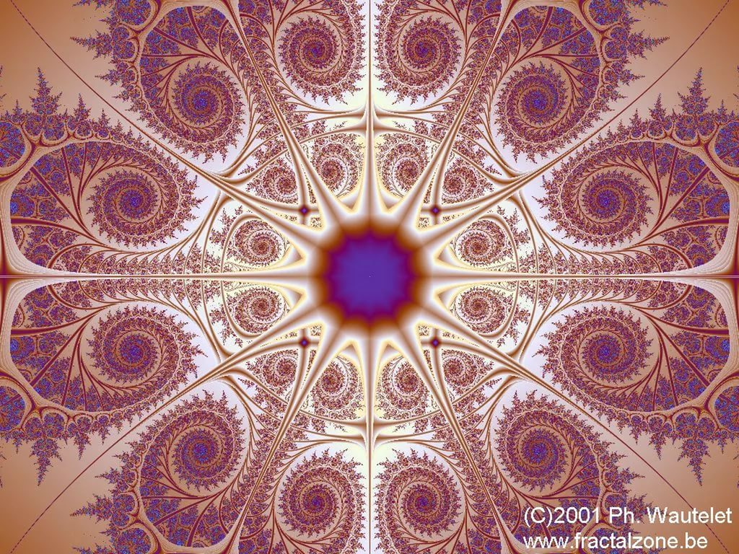
Фигура называется центрально-симметричной, если существует точка, относительно которой каждая точка фигуры симметрична некоторой точке той же фигуры. А именно: движение, изменяющее направления на противоположные, является центральной симметрией.

Slide 11
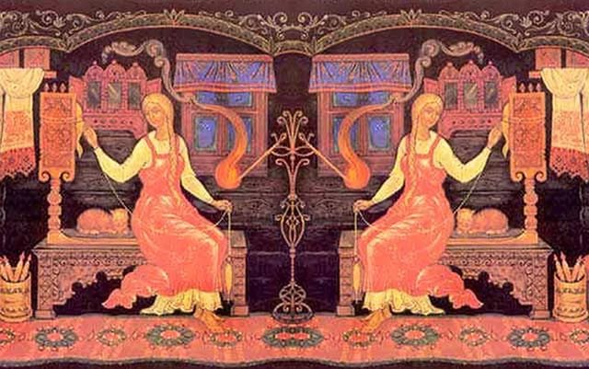
Если преобразование симметрии относительно плоскости переводит фигуру (тело) в себя, то фигура называется симметричной относительно плоскости, а данная плоскость – плоскостью симметрии этой фигуры. Такую симметрию называют зеркальной. Как показывает само название, зеркальная симметрия связывает некоторый предмет и его отражение в плоском зеркале. Два симметричных тела не могут быть «вложены друг в друга», так как в сравнении с самим объектом его зазеркальный двойник оказывается, вывернутым вдоль направления, перпендикулярного плоскости зеркала.

Slide 12
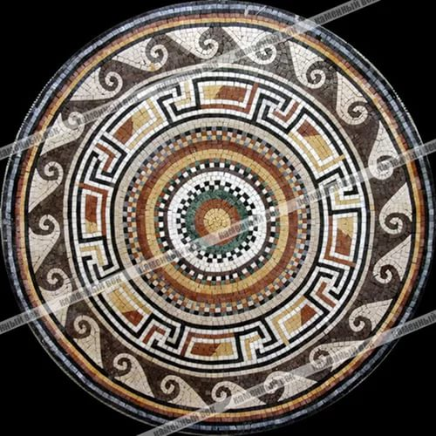
Преобразование, при котором каждая точка А фигуры (тела) поворачивается на один и тот же угол α вокруг заданного центра О, называется вращением или поворотом плоскости. Точка О называется центром вращения , а угол α - углом вращения. Точка О является неподвижной точкой этого преобразования.

Slide 13
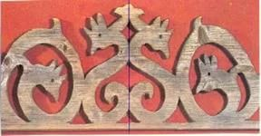
Преобразование, при котором каждая точка фигуры (тела) перемещается в одном и том же направлении на одно и то же расстояние, называется параллельным переносом.

Slide 14
Используемая литература
Симметрия. Виды симметрии. Симметрия в природе
http://www.hintfox.com/article/simmetrija-vidi-simmetrii-simmetrija-v-prirode.html
Симметрия
http://pandia.ru/text/77/404/36312.php

